Slide 1
QUERY DATABASE DAN TABLE

Slide 2
DEFINISI SQL
Bahasa kueri terstruktur (SQL) adalah bahasa pemrograman untuk menyimpan dan memproses informasi dalam basis data relasional. Sebuah basis data relasional menyimpan informasi dalam bentuk tabel, dengan baris dan kolom yang mewakili atribut data yang berbeda serta berbagai hubungan antara nilai data. Anda dapat menggunakan pernyataan SQL untuk menyimpan, memperbarui, menghapus, mencari, dan mengambil informasi dari basis data. Anda juga dapat menggunakan SQL untuk memelihara dan mengoptimalkan performa basis data.

Slide 3
PEMBAGIAN SQL
Data Definition Language (DDL)
Query-query ini digunakan untuk mendefinisikan struktur atau skema basis data.
Data Manipulation Language (DML)
Query-query ini digunakan untuk manajemen data dalam basis data.

Slide 4
Data Definition Language(DDL)
Menurut (Ladjamudin, 2004), DDL merupakan kelompok perintah yang
berfungsi untuk mendefinisikan atribut-atribut basis data, tabel, atribut
(kolom), batasan-batasan terhadap suatu atribut, serta hubungan antar tabel. Yang termasuk dalam kelompok DDL ini adalah CREATE, ALTER dan DROP

Slide 5
Data Manipulation Language (DML)
Menurut (Ladjamudin, 2004), DML adalah kelompok perintah yang berfungsi untuk memanipulasi data dalam basis data, misalnya untuk pengambilan, penyisipan, pengubahan dan penghapusan. Yang termasuk dalam kelompok DML adalah SELECT (memilih data), INSERT (menambah data), DELETE (menghapus data) dan UPDATE (mengubah data)

Slide 6
MEMBUAT DATABASE
CREATE DATABASE nama_database;
Contoh :
mysql> create database pendaftaran;
Query OK, 1 row affected (0.11 sec)

Slide 7
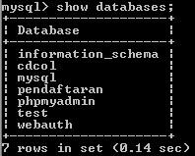
TAMPIL DATABASE
SHOW DATABASES;

Slide 8
HAPUS DATABASE
DROP DATABASE nama_database;
mysql> drop database pendaftaran;
Query OK, 0 rows affected (0.02 sec)

Slide 9
TABLE

Slide 10
MASUK KE DALAM DB
USE nama_database;
Contoh :
mysql> use pendaftaran;
Database changed

Slide 11
MEMBUAT TABLE
CREATE TABLE nama_tabel ( field-1 type(length), field-2 type(length), field-3 type(length), …… ….(….));
mysql> create table data_diri (no int(3),nama varchar(35), alamat varchar(60), email varchar(40), no_telepon varchar(15), sex char(1));
Query OK, 0 rows affected (0.08 sec)

Slide 12
MEMBUAT TABLE
CREATE TABLE nama_tabel ( field-1 type(length), field-2 type(length), field-3 type(length), …… ….(….));
mysql> create table data_diri (no int(3),nama varchar(35), alamat varchar(60), email varchar(40), no_telepon varchar(15), sex char(1));
Query OK, 0 rows affected (0.08 sec)

Slide 13
TAMPIL TABLE
SHOW TABLES;

Slide 14
LIHAT STRUKTUR TABLE
DESC nama_tabel; / ASC nama_tabel;

Slide 15
HAPUS TABLE
DROP TABLE nama_tabel;
mysql> drop table data_diri;
Query OK, 0 rows affected (0.03 sec)

Slide 16
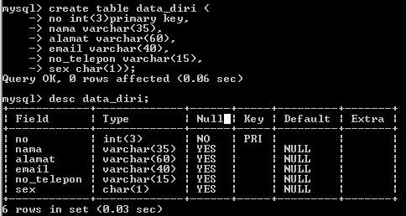
PRIMARY KEY
CREATE TABLE nama_tabel ( field-1 type(length)PRIMARY KEY, field-2 type(length), …… ….(….));

Slide 17
PRIMARY KEY
CREATE TABLE nama_tabel ( field-1 type(length)PRIMARY KEY, field-2 type(length), …… ….(….));

Slide 18
LATIHAN
mahasiswa
nimMhs | namaMhs | prodi
C789202301029 | JAINUDDIN | PTI
C743202301028 | HAYATI | PGSD
dosen
Nidn | namaDosen | prodi
0827059402 | ANDI PRAYUDI | PTI
0828028902 | HIDAYAT | PGSD
matakuliah
kodeMk | namaMk | Nim | nidn
MKKPTI | DBMS | C789202301029 | 0827059402
MKKPGSD | EVALUASI PEMBELAJARAN | C743202301028 | 0828028902
Andi Prayudi, S.Pd., M.Kom

